Slide 1
jQuery中的事件对象

Slide 2
1.事件对象
JavaScript在事件处理函数中默认传递了 event对象，也就是事件对象。但由于浏览器的兼容性，开发者总是会做兼容方面的处理。jQuery在封装的时候，解决了这些问题，并且还创建了一些非常好用的属性和方法。
//通过处理函数传递事件对象
$('input').bind('click', function (e) {//接受事件对象参数
console.log(e);
});

Slide 3
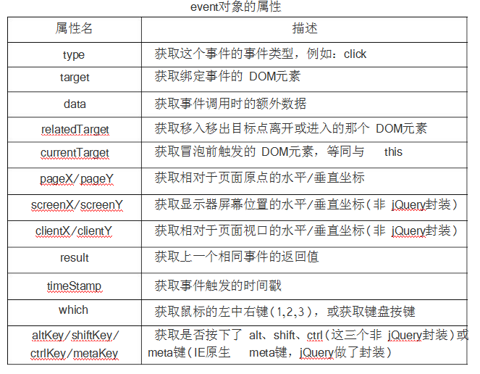
（1）event对象的属性

Slide 4
①event.type
作用：获取触发事件名
$('div').click(function (e) {
alert(e.type);
});
②event.target
作用：获取绑定的 DOM元素
$('input').click(function (e) {
alert(e.target);
});

Slide 5
③event.data
作用：获取额外数据（可以是数字、字符串、数组、对象）
$('div').bind('click', 123, function (e) {//传递 data数据
alert(e.data);//获取数字数据
});
注意：如果字符串就传递：'123'、如果是数组就传递[123,'abc']，如果是对象就传递：{user : 'Lee', age : 100}。
数组的调用方式是：e.data[1]
对象的调用方式是：e.data.user

Slide 6
event.data获取额外数据，对于封装的简写事件也可以使用
$('input').click({user : 'Lee', age : 100},function (e) {
alert(e.data.user);
});
注意：键值对的键可以加上引号，也可以不加；在调用的时候也可以使用中括号的方式访问：
alert(e.data['user']);

Slide 7
④event.relatedTarget
作用：获取移入移出目标点离开或进入的那个DOM元素
//获取移入到 div之前的那个 DOM元素
$('div').mouseover(function (e) {
alert(e.relatedTarget);
});
//获取移出 div之后到达最近的那个 DOM元素
$('div').mouseout(function (e) {
alert(e.relatedTarget);
});

Slide 8
⑤event.currentTarget
作用：获取冒泡触发的DOM元素等同于this
$(document).mouseover(function(e){
console.log(e.currentTarget);//?
console.log(this);//?
console.log(e.target);//?
})
注意：event.target得到的是触发元素的DOM，event.currentTarget得到的是监听元素的DOM。而 this也是得到监听元素的 DOM。

Slide 9
⑤event.result
作用：获取上一个相同事件的返回值
$('div').click(function (e) {
return '123';
});
$('div').click(function (e) {
alert(e.result);
});

Slide 10
⑥event.timeStamp
作用：获取事件触发的时间戳
$('div').click(function (e) {
alert(e.timeStamp);
});
⑦event.which
作用1：获取鼠标的左中右键
$('div').mousedown(function (e) {
alert(e.which);
});
1：代表鼠标左键
2：代表鼠标中键
3：代表鼠标右键

Slide 11
作用2：获取键盘的按键，返回键盘按键
$('input').keyup(function (e) {
alert(e.which);
});
注意：keydown、keyup返回键码，keypress返回字符编码
⑧event.ctrlKey
作用：获取是否按下了ctrl键返回布尔值
$('input').keydown(function (e) {
alert(e.ctrlKey);
});

Slide 12
⑨获取触发元素鼠标当前的位置
screenX/screenY:获取鼠标距离显示器屏幕位置的水平/垂直坐标
pageX/pageY:获取鼠标相对于页面原点的水平/垂直坐标
clientX/clientY:获取鼠标相对于页面视口（可视区窗口）的水平
/垂直坐标
$(document).click(function (e) {
alert(e.screenY+ ',' + e.pageY + ',' + e.clientY);
});

Slide 13
2.冒泡和默认行为
（1）如果在页面中重叠了多个元素，并且重叠的这些元素都绑定了同一个事件，那么就会出现冒泡问题。
$('input').click(function () {
alert('按钮被触发了！');
});
$('div').click(function () {
alert('div层被触发了！');
});
$(document).click(function () {
alert('文档页面被触发了！');
});

Slide 14
注意：当我们点击文档的时候，只触发文档事件；当我们点击 div层时，触发了 div和文档两个；当我们点击按钮时，触发了按钮、div和文档。触发的顺序是从小范围到大范围。这就是所谓的冒泡现象，一层一层往上。

Slide 15
解决：
jQuery提供了一个事件对象的方法：event.stopPropagation()；这个方法设置到需要触发的事件上时，所有上层的冒泡行为都将被取消。
$('input').click(function (e) {
alert('按钮被触发了！');
e.stopPropagation();
});

Slide 16
（2）网页中的元素，在操作的时候会有自己的默认行为。
比如：右击文本框输入区域，会弹出系统菜单、点击超链接会跳转到指定页面、点击提交按钮会提交数据。
//禁止a链接跳转
$('a').click(function (e) {
e.preventDefault();
});
//禁止提交表单跳转
$('form').submit(function (e) {
e.preventDefault();
});

Slide 17
注意：如果想让上面的超链接同时阻止默认行为且禁止冒泡行为，可以把两个方法同时写上：event.stopPropagation()和 event.preventDefault()。
这两个方法如果需要同时启用的时候，还有一种简写方案代替，就是直接 return false。
$('a').click(function (e) {
return false;
});

Slide 18
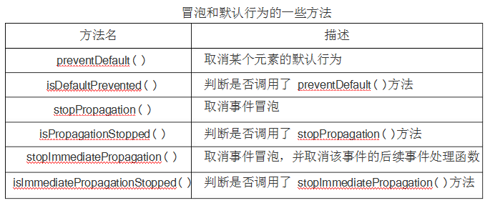

Slide 19
//判断是否取消了元素的默认行为
$('input').keyup(function (e) {
e.preventDefault();
alert(e.isDefaultPrevented());
});
//判断是否调用了 stopPropagation()方法
$('input').click(function (e) {
e.stopPropagation();
alert(e.isPropagationStopped());
});

Slide 20
//取消冒泡并取消后续事件处理函数
$('input').click(function (e) {
alert('input');
e.stopImmediatePropagation();
});
$('input').click(function () {
alert('input2');
});
$(document).click(function () {
alert('document');
});

Slide 21
//判断是否执行了 stopImmediatePropagation()方法
$('input').click(function (e) {
e.stopImmediatePropagation();
alert(e.isImmediatePropagationStopped());
});

Slide 22
课后练习
（1）拖拽效果
（2）页面放大镜功能

